Slide 1
Az országos mérési rendszer 2023-ban digitalizáció, új mérési évfolyamok és területek és a pedagógusok minősítési folyamata
Oktatási Hivatal

Slide 2
Hazai és nemzetközi mérések
PIRLS
Szövegértés
(5 évente)
TIMSS
matematika, természettudomány
(4 évente)
ICILS
számítógépes és információs műveltség (5 évente)
PISA
szövegértés, matematika, természettudomány
(3 évente)
1. | 2. | 3. | 4. | 5. | 6. | 7. | 8. | 9. | 10. | 11. | 12.
Matematika
Szövegértés
Digitális országos mérések 2023-től
Természettudomány
Nyelvi mérés
Történelem
2022/2023. tanévben
Digitális kultúra
2023/2024. tanévtől
Szakképző intézmények csak 10. évfolyamon, csak szövegértésből és matematikából érintettek.

Slide 3
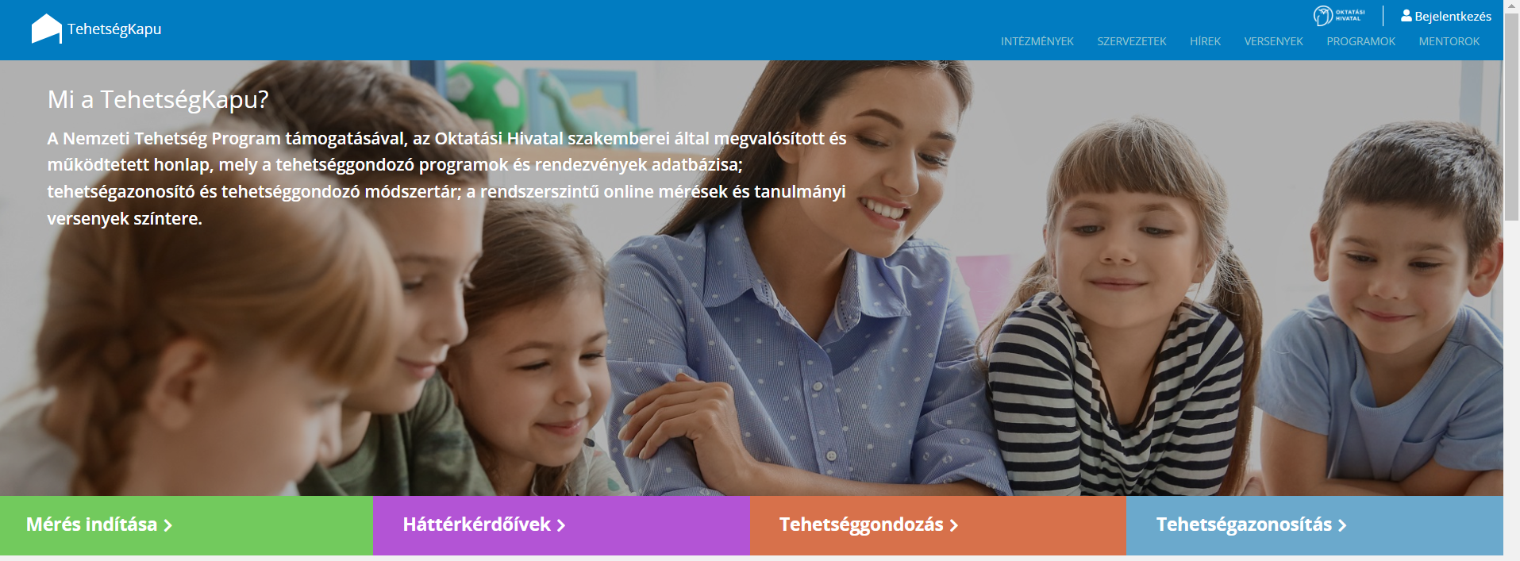

Hogyan mérünk digitálisan?- A mérőszoftver
Tesztszerkesztés és –összeállítás
Lebonyolítás

Slide 4
A mérési rendszer kiterjesztése 2022/2023.
A mérés kiterjesztése az EFOP-3.2.15-VEKOP-17-2017-00001 azonosítószámú projekt keretében valósul meg.
Megkezdődött az új műveltségi területek, a történelem és a digitális kultúra fejlesztése (2023/2024. tanévben próbamérés, tavasszal teljeskörű kísérleti mérés).
2022.10-2023.04.hó között már 4917 db item fejlesztése történt meg az új évfolyamokra és területekre.
A mérési platform stabilan szolgálja ki az iskolákat, folyamatos a 20-35 000 fős terhelés.
Elkészültek a „gyors”, azaz a röviddel a mérési időszak utáni tanulói szintű visszajelzés eszközei, ezzel megjelenik a tanulói szintű mérési eredmények „azonnali” iskolai felhasználásának lehetősége.

Slide 5
A mérési rendszer kiterjesztése 2022/2023.
Az adott tanulónak 2023 tavaszán két mérési napot kell digitális környezetben teljesítenie:
Egyik nap: 2 x 45 perc szövegértés, majd 2 x 45 perc matematika mérés
4-5. évfolyamon 2 x 30 perc szövegértés, majd 2 x 30 perc matematika mérés
Másik nap: 2 x 45 perc természettudomány és - a tanuló érintettségétől függően –
2 x 45 perc idegen nyelvi mérés vagy célnyelvi mérés (a 10. évfolyamon csak 2 x 45 perc természettudomány mérés)
2024 tavaszán harmadik mérési napon: 2 x 45 perc történelem, majd 2 x 45 perc digitális kultúra mérés
Az adott iskolában az adott évfolyamon a mérést a tanév rendjében erre előírt két hetes mérési időszakán belül kell minden érintett tanuló számára, mérési csoportokban megszervezni úgy, hogy
Minden tanuló a számára előírt mérési napokat teljesíteni tudja (ennek sorrendje nincs előírva).
Megfelelően kihasználja az iskola informatikai infrastruktúráját (lehetőleg egyenletes terhelés).
Biztosítsa a mérések megfelelő tanári felügyeletét.
Szükség esetén a tanulói számára biztosítsa a pótlás lehetőségét.

Slide 6
A résztvevők létszámának alakulása
11. és 7. évfolyam
9. és 8. évfolyam
10. és 6. évfolyam
4. és 5. évfolyam
Egyedi „mérési események” összege: 1 053 927

Slide 7
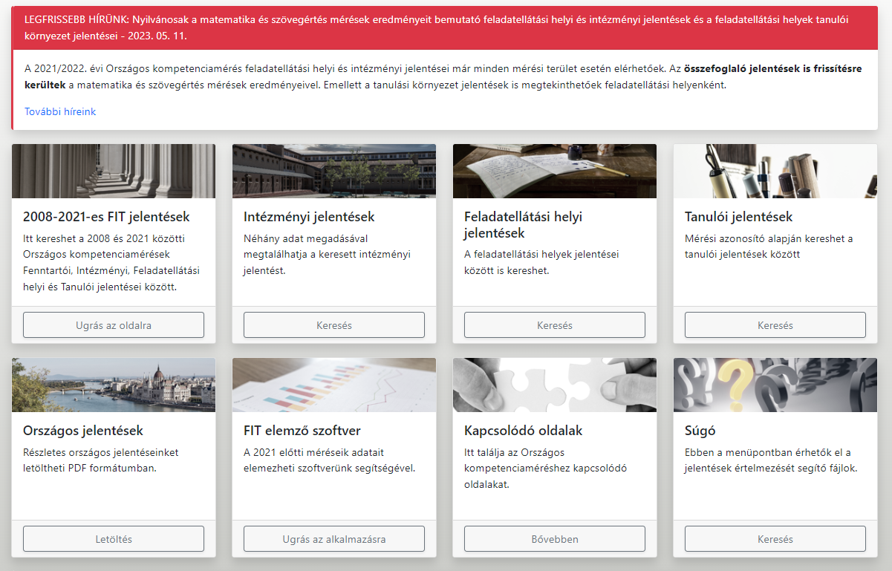
Eredmények visszajelzése
OKM 2022 Jelentései
6., 8. és 10 évfolyamon
258 987 tanuló jelentés
26 923 db feladatellátási hely jelentés
22 557 db intézményi jelentés
3 494 db feladatellátási helyi összefoglaló jelentés
3 003 db intézményi összefoglaló jelentés
OKM 2023 tervezett Jelentései
4-11. évfolyamon
Várhatóan kb. 600 000 tanuló jelentés és 70 000 feladatellátási helyi jelentés készül majd
https://okm.kir.hu/fit2

Slide 8
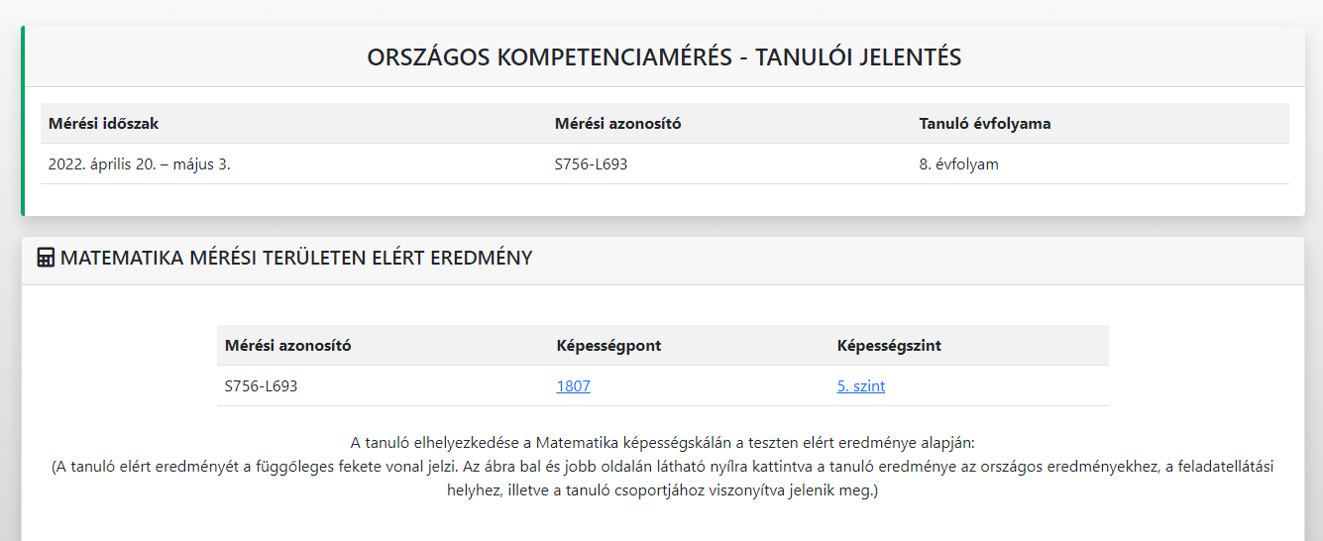
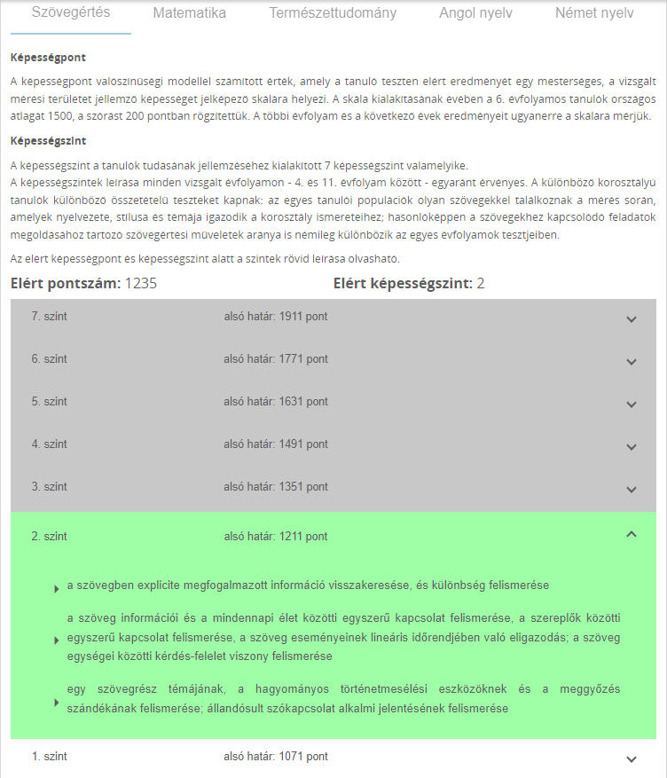
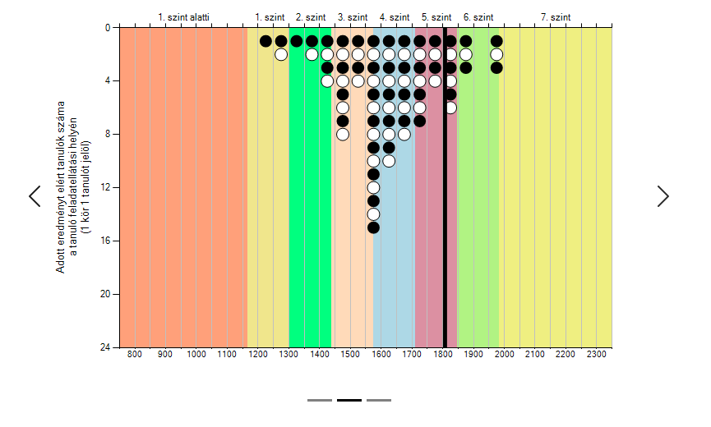
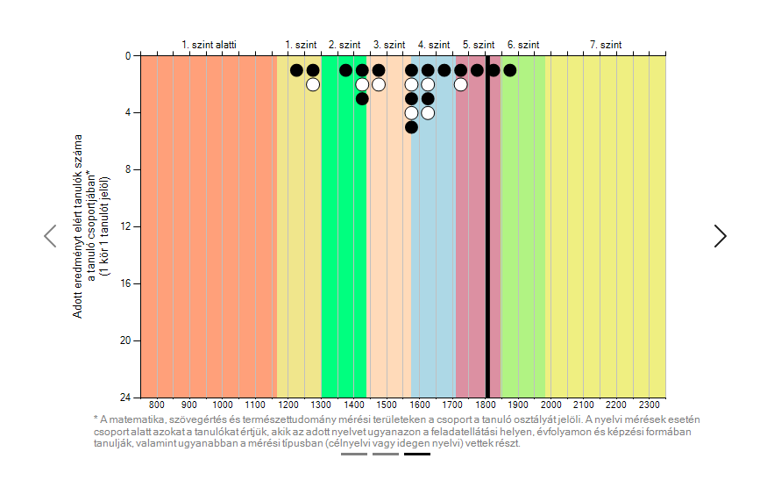
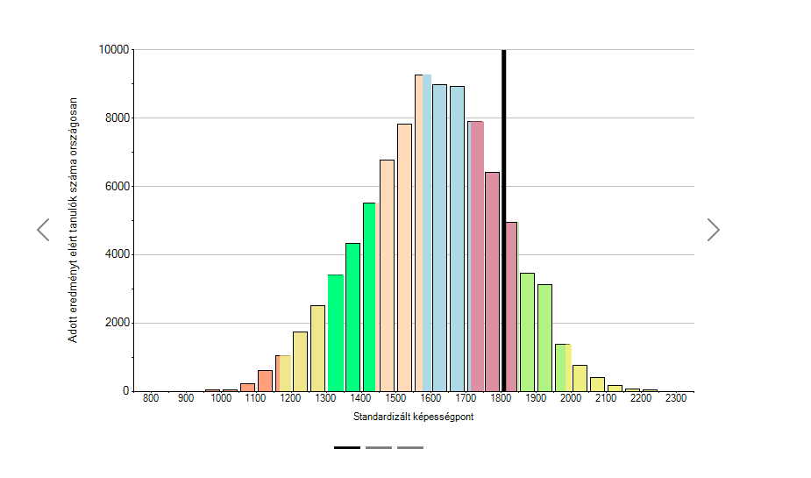
Tanulói Eredmények
Gyorsvissszajelző
Mérési időszakot követően
Jól közelítő eredmény
6-11. évfolyamon már elérhető a 2022/2023 tanév méréseinek az eredménye (~ 440 000* diák részére)
Végleges Eredmények
A mérés statisztikai értékelését követően
Az összes feladat kiértékelésével
Figyelembe véve az intézmények jelzéseit

Slide 9
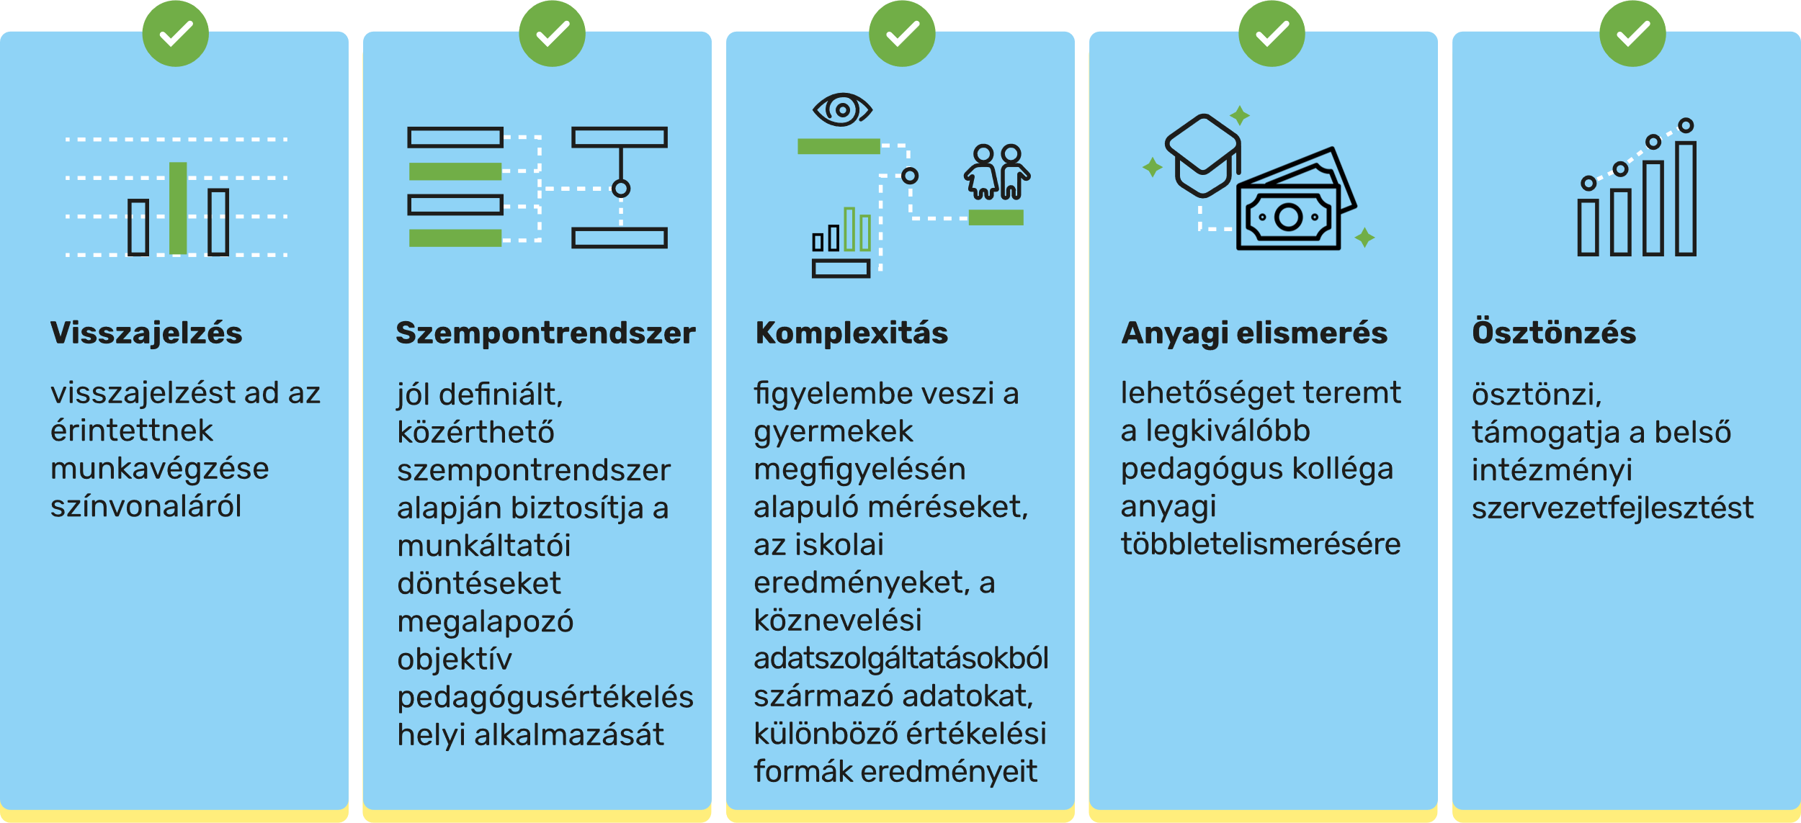
A pedagógus TÉR államigazgatási céljai

Slide 10

Az értékelés legyen konkrét, közérthető, könnyen pontozható
Az objektív értékelés érdekében a szempontokat szükséges konkrét, megfogható tevékenységekre (indikátorokra) lebontani. Az igazgatók értékelő munkáját támogatni kell azáltal, hogy közérthető, intézménytípusokra lebontott, standardizált szakmai ajánlást kapnak.
Az OH kidolgozza és közzéteszi ezeket az ajánlásokat intézménytípusok szerint (óvoda, ált.isk., gimn., szakgimn., AMI, kollégium, készségfejlesztő, stb.).

Slide 11


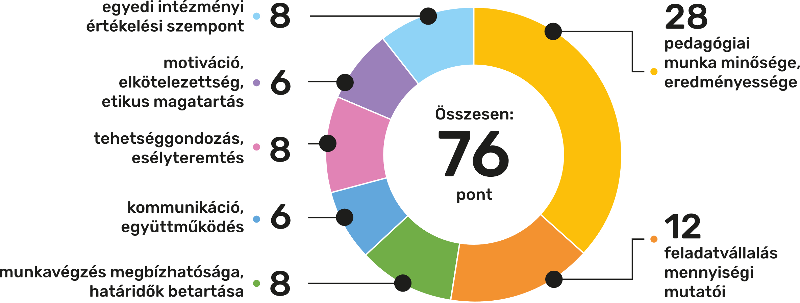
A pedagógus TÉR értékelés szempontrendszere
2 fő részből áll:
Személyre szabott szakmai követelmények – éves fejlesztési célok vagy teljesítménycélok meghatározása és értékelése: 3x8 pont, összesen legfeljebb 24 pont;
Munkavégzés meghatározott (mennyiségi és minőségi szempontokra egyaránt kiterjedő) értékelése 7 szempont alapján – ebből 6 egységes, további 1 értékelési szempont pedig intézményi szinten határozható meg. Pedagógusnál a 7 értékelt terület összesen legfeljebb 76 pont:

Slide 12
A tanulói kompetenciamérési eredmények alakulása
(amennyiben a tanulók a kompetenciamérésben részt vesznek)
A 28 ponton belül a tanulói kompetenciamérési eredmények alakulása: tervezetten 16 pont
A pedagógus TÉR értékelés során a tanár által tanított csoportokban megfigyelhető tanulói fejlődés mértékének az eloszlását figyelembe véve lehet értékelni a tanárokat.
Amennyiben az értékelt pedagógus több, mérési eredménnyel is rendelkező tanulócsoportban tanít, csoportonként kell a fejlődést értékelni, és ezek együttese alapján kell a pontszámot meghatározni.

